Slide 1

НЕБЕСНО ГРАЖДАНСТВО
Урок 7 за 14 февруари 2026 г.

Slide 2
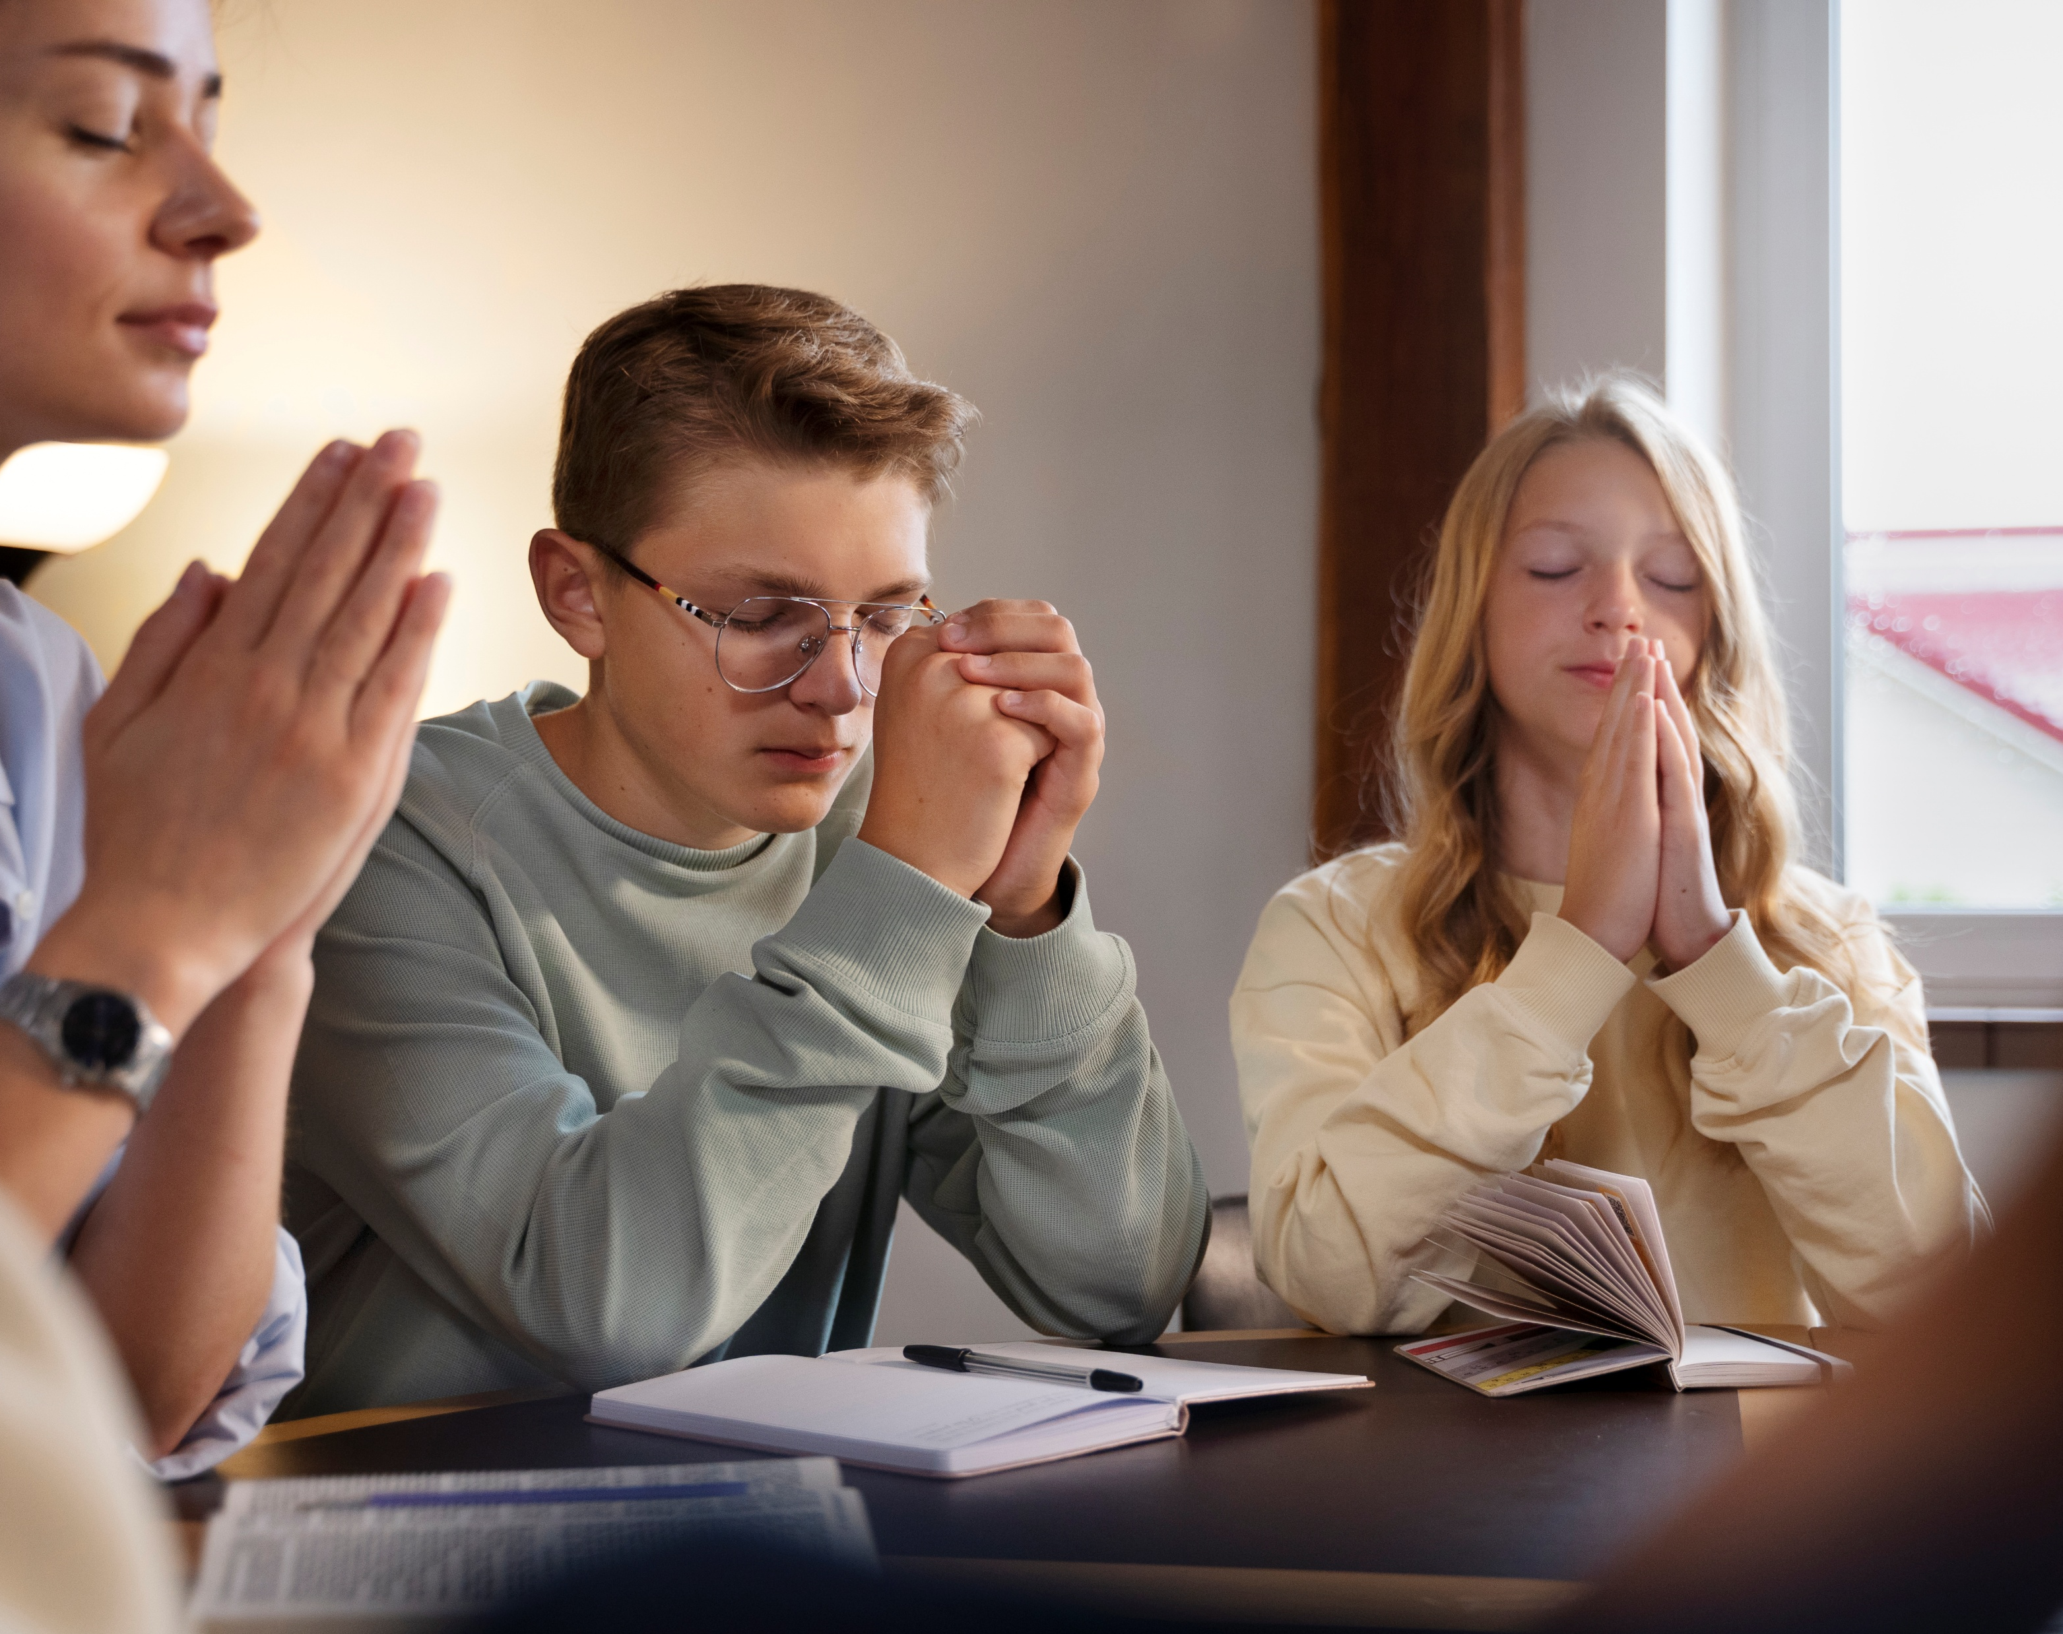
„Не се тревожете за нищо, а във всичко чрез молитва и молба, с благодарение, изразявайте вашите искания пред Бога.“
Филипяни 4:6, NKJV

Slide 3


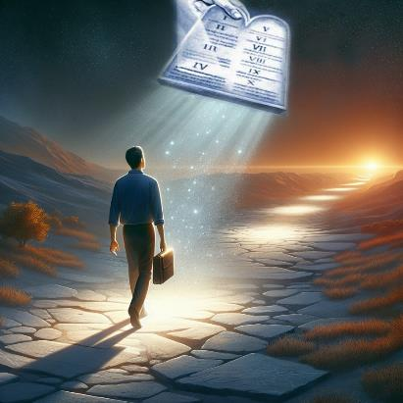


В своите писма Павел ясно посочва, че ние не сме граждани на този свят. Като приемаме Исус за наш Спасител, ние се раждаме отново. С това ново раждане ние ставаме граждани на Небето.
Въпреки че уважаваме и се подчиняваме на законите и нормите на този свят, нашият начин на живот в действителност е по-широк и с много по-висока моралност.
Небесно гражданство:
Подражавайте на верните (Филипяни 3:17-19)
Пълно гражданство (Филипяни 3:20-21)
Докато стигнем там:
Хармония и радост (Филипяни 4:1-6)
Чисти мисли (Филипяни 4:7-9)
Доволство (Филипяни 4:10-13, 19)

Slide 4

НЕБЕСНО ГРАЖДАНСТВО

Slide 5
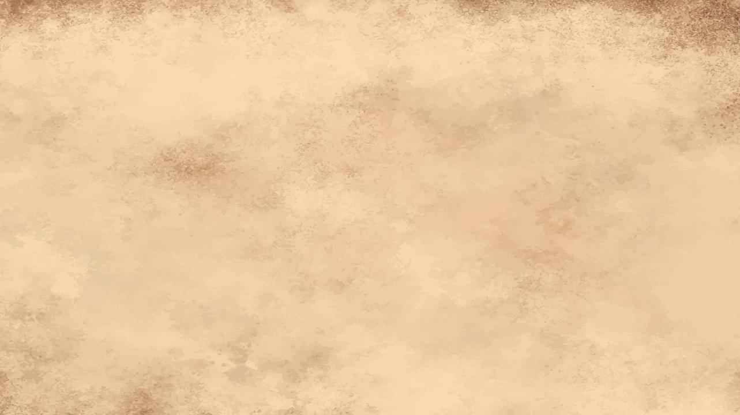

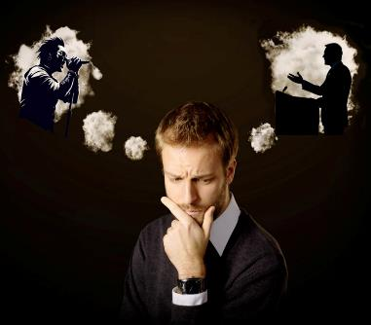
ПОДРАЖАВАЙТЕ НА ВЕРНИТЕ
„Братя и сестри, следвайте моят пример и, както имате нас за образец, гледайте и на онези, които живеят като нас.“ (Филипяни 3:17)
Всички имаме хора, които по един или друг начин са оформили живота или мислите ни. Може би художник, спортист, музикант, певец. Може би пастор, проповедник, верен брат или сестра.
Помогнали ли са ни тези „ролеви модели“ да израстнем като личности или са ни повели по пътища, по които никога не би трябвало да тръгваме?
Павел ни приканва да подражаваме на онези, чийто пример ни вдъхновява и насърчава да бъдем по-добри (Фил. 3:17). Той също така ни предупреждава, че дори сред вярващите има хора, които не са достойни за подражание (Фил. 3:18-19).
Какво прави разликата? Някои мислят само за земни неща, докато други са съсредоточени върху Исус. Добрите ролеви модели са, от своя страна, подражатели на Христос (1 Кор. 11:1).

Slide 6

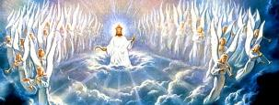

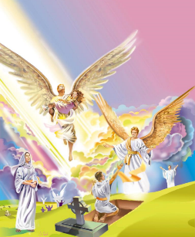
ПЪЛНО ГРАЖДАНСТВО
„Но нашето гражданство е в небесата. И ние с нетърпение очакваме Спасител оттам, Господ Исус Христос.“ (Филипяни 3:20)
Нека си признаем. Ние, християните, имаме проблем: двойно гражданство. Ние сме едновременно граждани на този свят и граждани на небето. Това създава сериозни конфликти за нас (Римляни 7:22-23).
Нашето тяло ще бъде духовно, безсмъртно и нетленно (1 Кор. 15:42-44, 50-54)
Ние ще бъдем прославени (Колосяни 3:4; Фил. 3:21)
Ще имаме физическо тяло и нашите собствени очи ще видят Бога. (Йов 19:25-27)
Кога ще постигнем пълно гражданство? Кога ще престанем да бъдем граждани на този грешен свят? При Второто пришествие (Филипяни 3:20).
Когато възкръснем (или се преобразим) и смъртта няма да има власт над нас, какво ще се случи?

Slide 7

Докато стигнем там

Slide 8



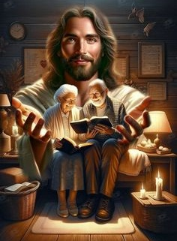
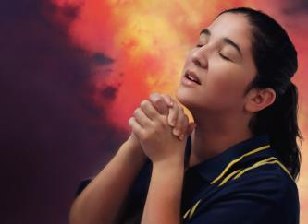
ХАРМОНИЯ И РАДОСТ
„Радвайте се винаги в Господа. Още веднъж ще кажа: Радвайте се!“ (Филипяни 4:4)
В края на писмото си Павел преплита лични поздрави с практически съвети. Той моли Сизигус [верният спътник] и Климент да помогнат на Еводия и Синтихе да живеят в хармония. За всички тях, сътрудниците на Павел, той казва: „чиито имена са записани в книгата на живота” (Фил. 4:2-3).
Следващият съвет може да ни озадачи: „Радвайте се винаги […] Не се тревожете за нищо” (Фил. 4:4, 6). Как е възможно това в един свят, пълен с проблеми и страдания?
Това е възможно, защото нашата радост е „в Господа“ (Фил. 4:4а). Ние възлагаме на Него нашите тревоги, уверени, че Той може да ги понесе за нас (Мат. 6:31-34; 1 Пет. 5:7).
А как предаваме нашите тревоги на Исус? Чрез молитва (Фил. 4:6).

Slide 9


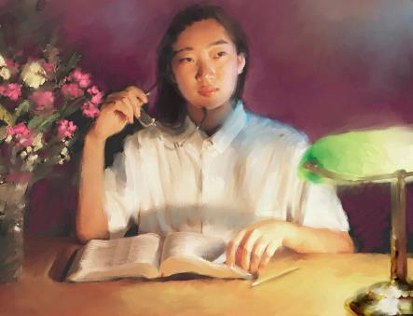
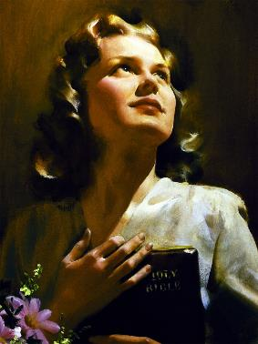
ЧИСТИ МИСЛИ
„Накрая, братя и сестри, всичко, което е истинно, всичко, което е благородно, всичко, което е право, всичко, което е чисто, всичко, което е любезно, всичко, което е достойно за похвала – ако има нещо отлично или похвално – мислете за такива неща.“ (Филипяни 4:8)
В това, което е истина
Честно
Достатъчно справедливо
В най-чистата си форма
В добротата
В това, което е с добро име
Резултатът от това, че предаваме тревогите си на Исус и се радваме, е мир (Фил. 4:7). Мир, който светът не може да даде или отнеме (Йоан 14:27; 16:33).
Този мир, според Павел, ще бъде защита – страж – за нашите чувства и мисли (Фил. 4:7б). За да бъде тази защита ефективна, за какви неща трябва да мислим (Фил. 4:8)?
В обобщение: „ако нещо е добро или похвално – мислете за такива неща.“ (Фил. 4:8б).

Slide 10






ДОВОЛСТВО
„И моят Бог ще задоволи всичките ви нужди според богатството на Своята слава в Христос Исус” (Фил. 4:19)
Както Агур, ние вярваме, че Бог няма да ни даде нито повече, нито по-малко от това, което е полезно за нас (Прит. 30:8-9).
Ние сме радостни; нищо не ни тревожи; имаме мир; мислите ни са чисти. Имаме съвършен и пълноценен живот... или не?
Когато живеем с тази увереност, сме сигурни, че „всичко мога чрез Този, който ме укрепява” (Фил. 4:13).
Може да имаме благоденствие; може да имаме нужди или проблеми. Ако, като Павел, имаме пълна увереност, че Бог направлява живота ни, ще останем уверени в Него, каквато и да е ситуацията ни (Фил. 4:11-12, 19).

Slide 11

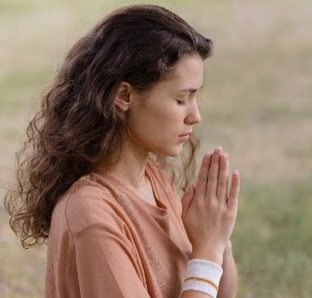
ДОВОЛСТВО
„И моят Бог ще задоволи всичките ви нужди според богатството на Своята слава в Христос Исус” (Фил. 4:19)
Какво се случва, когато нямаме това, от което смятаме, че се нуждаем?
Нека помолим Господ за тях и ако са според Неговата воля, Той ще ни ги даде (Яков 4:2б; 1 Йоан 5:14-15).
Не винаги знаем дали това, за което молим, е според Неговата воля, но има някои молби, за които сме сигурни, че винаги са според Неговата воля:
Спасение за любим човек или приятел (1 Тим. 2:3, 4)
Кураж да споделяме вярата си (Откр. 22:17)
Прощение, когато изповядваме и се отказваме от греха (1 Йоан 1:9)
Сила да се подчиняваме на Божиите заповеди (Евреи 13:20, 21)
Любов към онези, които ни мразят и ни малтретират (Мат. 5:44)
Мъдрост за предизвикателни ситуации (Яков 1:5)
Разбиране на истината в Божието Слово (Йоан 8:32)

Slide 12

„Трябва да живеем за следващия свят. Толкова е жалко да живеем безцелно и безцелно. Искаме да имаме цел в живота – да живеем с цел. Бог да ни помогне да бъдем саможертвени, по-малко егоистични, по-забравени за себе си и егоистичните си интереси; и да правим добро, не за честта, която очакваме да получим тук, а защото това е целта на нашия живот и ще отговори на края на нашето съществуване.“
Е. Г. Уайт (Нашето високо призвание, 24 август)

